Slide 1
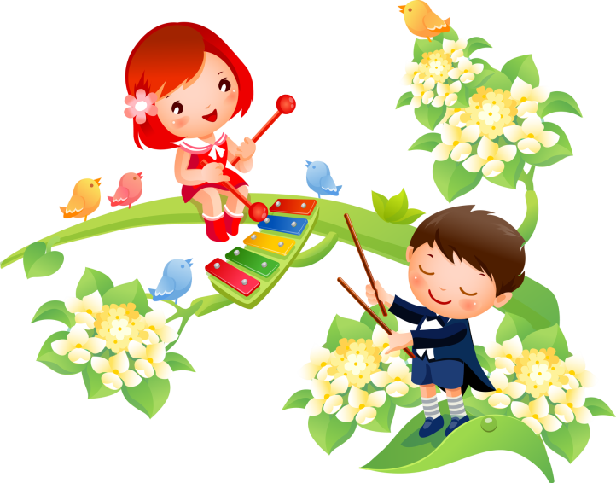
«РОЗВИТОК ТВОРЧИХ ЗДІБНОСТЕЙ ДОШКІЛЬНИКІВ ЗАСОБАМИ МУЗИЧНОГО ВИХОВАННЯ У СВІТЛІ ВИМОГ ОНОВЛЕНОЇ РЕДАКЦІЇ ОСВІТНЬОЇ ПРОГРАМИ ДЛЯ ДІТЕЙ ВІД 2 ДО 7 РОКІВ «ДИТИНА»
Комунальна установа «Центр професійного розвитку педагогічних працівників Вінницької міської ради»
ПЕДАГОГІЧНИЙ ПОДІУМ
у форматі міського методичного об’єднання дл музичних керівників ЗДО ВМТГ
Спікери - консультант КУ «ЦПРПП ВМР» Лариса Бондарчук;
Світлана Продан – керівник ММО музичних керівників;
Людмила Синіцина – музичний керівник КЗ «ДНЗ №57 ВМР»
Дата проведення - 28.01.2022
Час проведення – 13:00

Slide 2
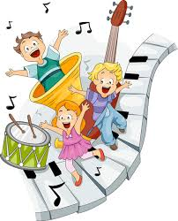
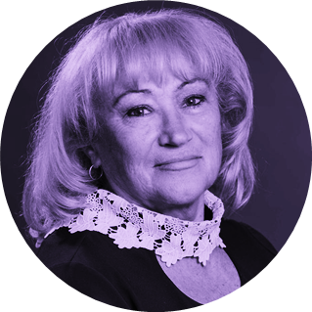
СТВОРЕННЯ ПЕДАГОГІЧНИХ УМОВ ДЛЯ РОЗВИТКУ МУЗИЧНИХ ЗДІБНОСТЕЙ ДОШКІЛЬНИКІВ ВІДПОВІДНО НОВОЇ РЕДАКЦІЇ БКДО ТА ОСВІТНЬОЇ ПРОГРАМИ для дітей від 2 до 7 років “Дитина”
Комунальна установа «Центр професійного розвитку педагогічних працівників Вінницької міської ради»
Консультант КУ “ЦПРПП ВМР”
Лариса Бондарчук

Slide 3
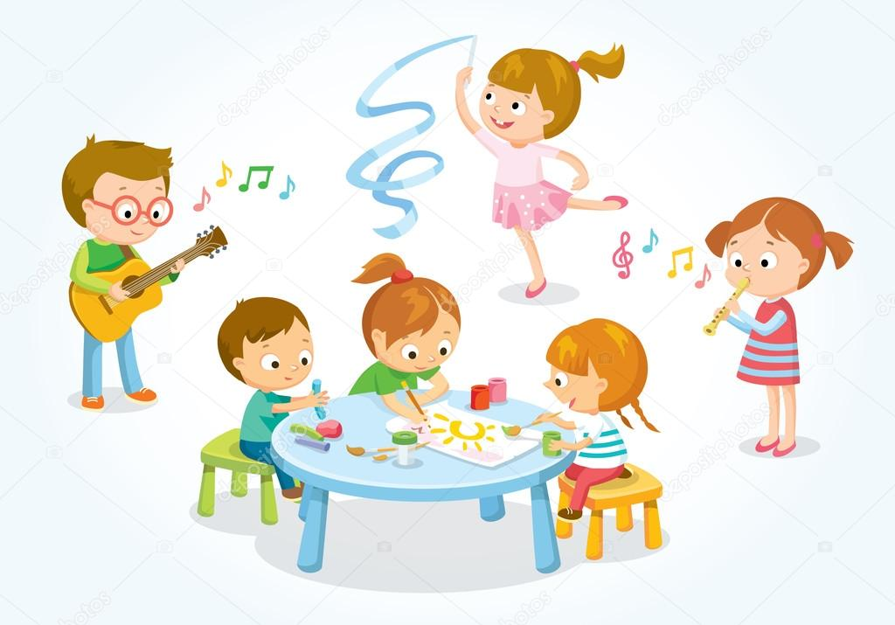
Державний Стандарт дошкільної освіти (2021)
Освітній напрям “Дитина у світі мистецтва”
Комплексна освітня програма для дітей від 2 до 7 років “Дитина”
Розділ “Дитина у світі мистецтва”
Підрозділи “Музика”, “Гра на дитячих музичних інструментах”
Формування мистецько-творчої (в т.ч. музичної) компетенції

Slide 4
метою реалізації освітніх завдань з розділу «Музика» є:
Використання музики як УНІВЕРСАЛЬНОГО засобу впливу на розвиток дитячої особистості;
Консолідація зусиль та РІВНОЦІННЕ ПАРТНЕРСТВО музичних керівників, вихователів, батьків у розвитку МУЗИЧНИХ ЗДІБНОСТЕЙ дітей;
ЗАБЕЗПЕЧЕННЯ УМОВ до активного включення дітей у музичні види діяльності

Slide 5
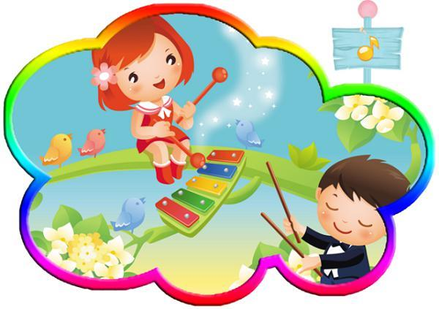
Введене поняття
«музичне образотворення» – це відчуття, сприймання, переживання, проживання музичних образів та оживлення їх під час виконавської діяльності голосом, рухами, грою на дитячих музичних інструментах («Дитина», ст. 405)

Slide 6
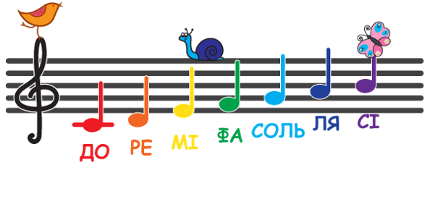
Виділяють такі методи формування музичної компетентності дітей
паузи споглядання та паузи вслуховування (капіж, дощ, заметіль, грім, дзюрчання струмка, сюрчання коників тощо);
словесні: мистецтвознавча розповідь, обговорення, діалог та полілог, заохочення, порада;
практичні: експериментування з інструментами, звуками, формами, атрибутами; вправляння в мистецьких техніках (вокальні техніки, виконавські техніки, рухові та ін.)

Slide 7
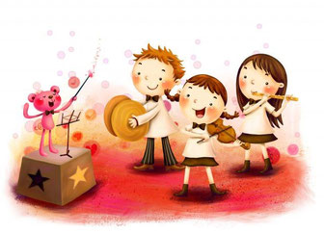
Дитина
Митець
Суб’єкт творчості
Педагог
“Режисер радості”
Творець полідіяльнісного простору

Slide 8
Взаємодія з музичним мистецтвом
Імпрові-зація
Збагачення досвіду
Позитивні враження
Власна творчість дітей

Slide 9
здібності — це індивідуально-психологічні особливості людини, які, зокрема:
відрізняють одну людину від іншої;
визначають успішність виконання тієї чи іншої діяльності;
не обмежуються спеціальними знаннями, уміннями та навичками

Slide 10
Ознаки музичних здібностей
Головна ознака музичних здібностей — це бажання творити:
коли дитина пробує добирати мелодії на інструменті на слух;
імпровізувати, фантазувати під час гри на інструменті або співу,
вигадувати продовження знайомих музичних творів тощо

Slide 11
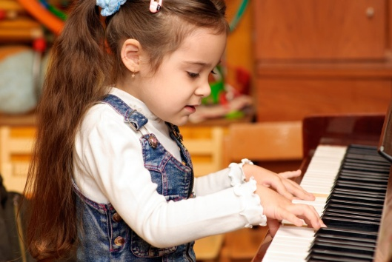
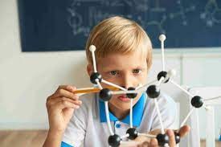
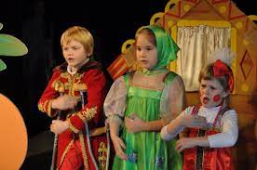
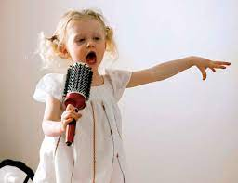
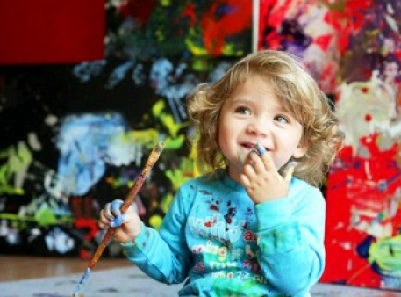
Здібності – дар природи, якими наділена кожна дитина
Здібності

Slide 12
Нові підходи до музичних занять: мотивація та підтримка

Slide 13
На музичних заняттях педагогу бажано дотримуватися таких принципів, як:
створювати атмосферу поваги до кожної особистості, її інтересів, ставлення до музики;
заохочувати щонайменшу ІНДИВІДУАЛЬНУ виразність виконавства;
підтримувати ТВОРЧІ ПРОЯВИ в музичній діяльності дітей;
радіти за успіхи
(давати мотиваційну оцінку)

Slide 14
Прийоми стимулювання інтересу до музичної діяльності в дітей:
Розглядання й порівняння музичних творів, об’єктів та явищ природи.
Прослуховування музичного твору.
Прослуховування аудіозаписів звуків природи.
Апелювання до емоційних вражень, переживань дитини.
Ситуації-провокації (незвичайний предмет, звук, аромат тощо).
Виконання незакінченого танцю, вистави, пісні.
Пропозиція допомоги: прикрашання інтер’єру приміщень до свята, виготовлення костюмів та ін.
Входження в образ (музичного інструмента, персонажа театру, музиканта тощо).
Ігрові прийоми («Я почну, а ти продовжиш»).
Мистецька рефлексія: відтвори фарбою, глиною, фольгою, музичним інструментом, персонажем театру свої враження, думки, переживання, емоції тощо

Slide 15
збагачення емоційного досвіду дошкільників

Slide 16
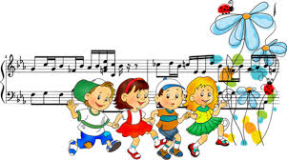
Орієнтовні запитання творчого або евристично-пошукового характеру, які доцільно пропонувати дітям
Який настрій, асоціації в тебе викликає цей твір? Чому?
Ким ти уявив себе в цьому творі (уявне «входження» у твір)? Чому?
Відобрази смайликом, кольором, жестами, мімікою свої емоції після озна­йомлення з твором.
Що тобі хочеться зробити після ознайомлення з твором?
Якби ти був музикантом, як би ти змінив зміст твору?
Уяви собі, що було до або після того, як автор створив твір мистецтва? Поділися своїми міркуваннями.
Слухання музики: якими фарбами ти зобразив би почуте? Чому?

Slide 17
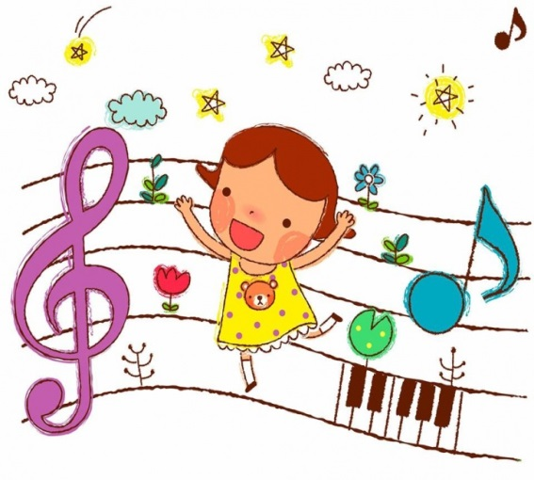
У мить споглядання картини: якими музичними інструментами ти б її озвучив? Чому?
Що передувало написанню музики, постановці танцю?
Якій настрій був у автора твору, коли він його створював? Чому ти так вважаєш?
Уяви себе автором: як би ти по-іншому назвав музичний твір, пісню, танець? Чому?
Яку б картину ти намалював, слухаючи цю музику?
Які слова, кольори ти б підібрав до цього музичного твору (сумна, весела, радісна...)?

Slide 18
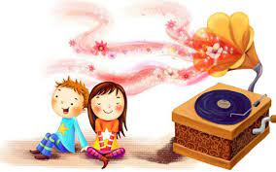
Характеристики емоційного стану можуть бути такими
збуджений, бентежний, тривожний, насторожений, здивований, неспокійний, знервований, поривчастий;
радісний, веселий, яскравий, захоплений, щасливий, іскристий;
сумний, журливий, занепокоєний, жалібний, смутний, пригнічений, знебарвлений;
спокійний, просвітлений, добродушний, сонливий, ідилічний;
елегійний, несміливий, нерішучий, розгублений, вразливий, покірний, беззахисний, трепетний, сором'язливий, чутливий;
величний, тріумфальний, урочистий;
грізний, нещадний, гнівний, розлючений, злий, владний, жорстокий

Slide 19
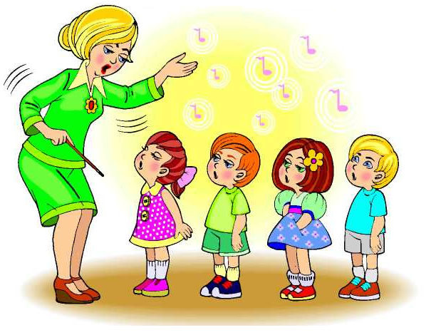
Еталон, джерело інформації, мотив
Співпраця
НАСЛІДУВАННЯ

Slide 20
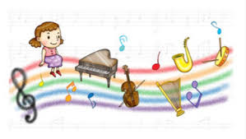
Результати створення сприятливих педагогічних умов підрозділу “Музика”
Створення педагогічних умов
Розвинуті музичні, творчі здібності
Переживання позитивних емоцій
Формування базових якостей особистості
Розвиток природних задатків музичної обдарованості
Естетичне виховання
Розвиток мовлення

Slide 21
Використані джерела
Державний стандарт дошкільної освіти: особливості впровадження / Упоряд.: О.Г.Косенчук та ін. – Харків: Вид-во “Ранок”, 2021 – 240с.
Базовий компонент дошкільної освіти. Нова редакція. Наказ МОН України від 12.01.2021 №33
Дитина: Освітня програма для дітей від двох до семи років / наук. кер. Проекту В.О.Огнев’юк – К.:Київ. університет Б.Грінченка, 2020. – 440с.
Методичні рекомендації до Освітньої програми для дітей від двох до семи років “Дитина” / наук. ред. Г.В.Бєлєнька – К.:ТОВ “АКМЕ ГРУП”, 2021. – 568с.
Кондратець І. Умови для розвитку музичних здібностей дошкільників. // Ж-л “Музичний керівник “ – №2/2016 –С.4-7
Психологія музичних здібностей: навч. посіб / Електронне вид-ня "Лань", "2020 2-е вид., с.488.

Slide 22
Натхнення — це такий гість, який не любить відвідувати лінивих. П.Чайковський
НАТХНЕННЯ УСІМ!

Slide 23
Дякую за увагу!

